Slide 1

VALOSTA jatko-opintoihin
Koulumuotojen esittely selkeästi
Juudit Hurtig

Slide 2
TUVA – Tutkintoon valmentava koulutus
Yhteishaku
1 vuosi
Oppiaineet: Englanti, matematiikka, terveystieto
Muita kouluaineita voit opiskella Turun iltalukion kursseilla (illalla)
Haastattelu ja suomen kielen tehtävä.
Koulut
  TAI – Turun ammatti-instituutti, Aninkaisten koulutalo
  Turun iltalukio (koulua kello 12/13-18)
  Raseko
  TAI Lemminkäisenkadun TUVA on tarkoitettu yli 25-vuotiaille
Suomen kieli
Ammatinvalinta
Työelämään tutustuminen
Jatko-opinnot

Slide 3

Kops – suomen kielen linja
Yhteishaku
1 vuosi
Suomen kieli, yhteiskunta- ja työelämätaidot, matematiikka ja ongelmanratkaisutaidot, englanti
Sinulla pitää olla peruskoulu valmis (Suomessa tai muussa maassa)
Suomen kielen taito A1.3
Haastattelu

Slide 4
Suomen kielen kurssi
Haku: linnas.fi
Suomen kielen taso 0-A1.1
Puoli vuotta (voit jatkaa puoli vuotta toisella kurssilla)
Voit opiskella suomen kieltä alkeiskurssilla tai jatkokurssilla.
Sinun peruskoulu on valmis (Suomessa tai muussa maassa)

Slide 5
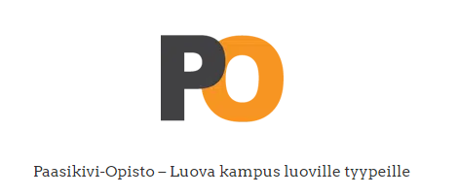
Suomen kielen ja kulttuurin kurssi
Haku paasikiviopisto.fi
Suomen kielen taso A2.1-B1.1
Kun täytät 17 vuotta
Puoli vuotta (voit jatkaa puoli vuotta toisella kurssilla)
Sinun peruskoulu on valmis (Suomessa tai muussa maassa)

Slide 6

AIPE – aikuisten perusopetus
Kun sinä täytät 17 vuotta
Jos haluat tai tarvitset suomalaisen päättötodistuksen
Voit opiskella kaikki peruskoulun asiat
Aipessa on monta ryhmää
1-4 vuotta
  riippuu, kuinka paljon osaat suomen kieltä, matematiikkaa ja englannin kieltä)

Slide 7
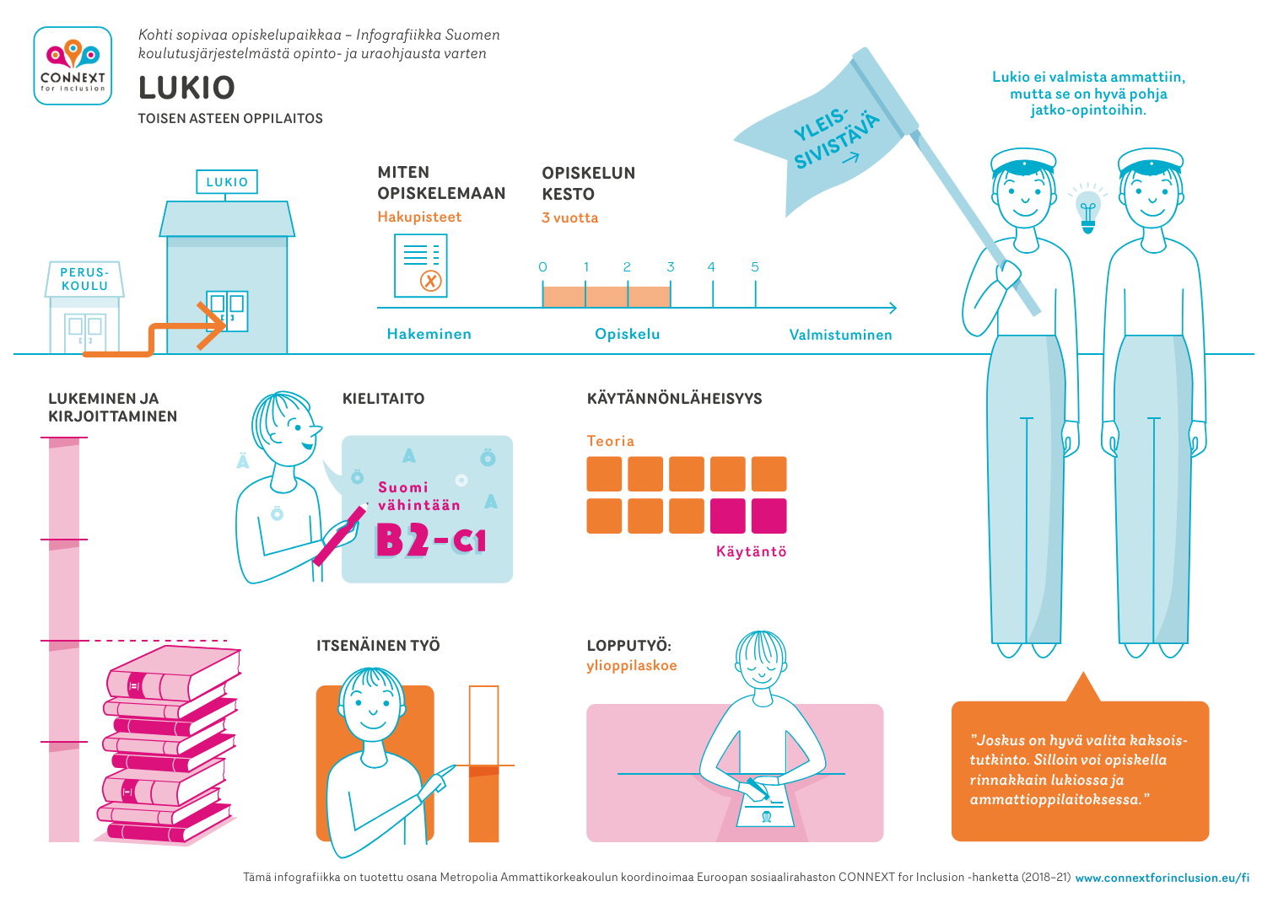
LUKIO
https://www.theseus.fi/bitstream/handle/10024/346393/2020%20OIVA%2019%20Kohti%20sopivaa%20opiskelupaikkaa.pdf?sequence=2&isAllowed=y

Slide 8
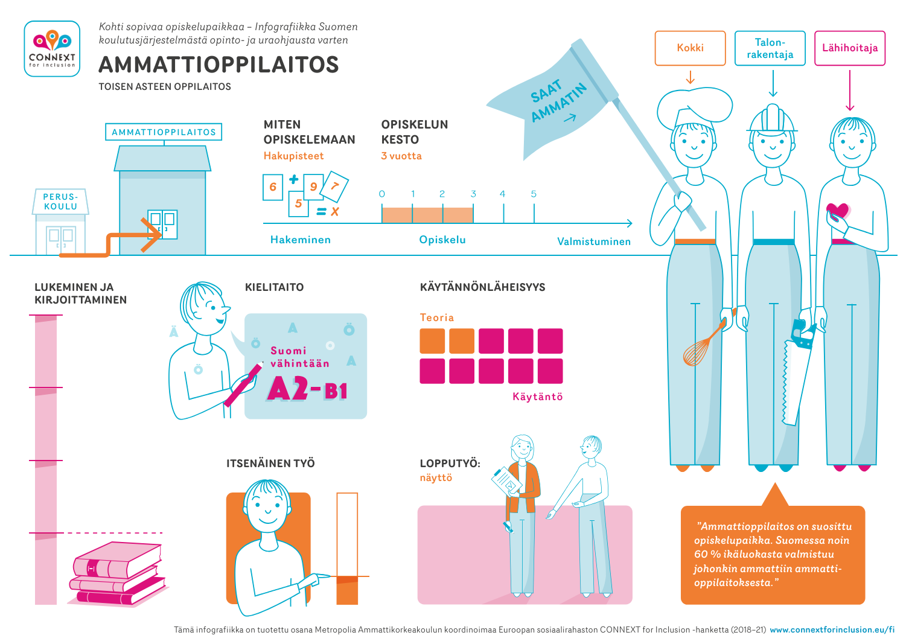
Ammatti- koulu
https://www.theseus.fi/bitstream/handle/10024/346393/2020%20OIVA%2019%20Kohti%20sopivaa%20opiskelupaikkaa.pdf?sequence=2&isAllowed=y

Slide 9

Yhteishaku – perusopetuksen jälkeisen koulutuksen yhteishaku
Yhteishaku on helmi-maaliskuussa
Voit hakea TUVAan, KOPSiin, lukioon tai ammattikouluun
Maksimi: 7 hakukohdetta
Voit saada yhden opiskelupaikan
  Jos et saa paikkaa ensimmäisestä koulusta, voit saada toisesta, jos et toisesta, voit saada kolmannesta...
Kaikki koulut ovat ilmaisia

Slide 10
VALMO
PERUSKOULU
AIPE
Suomen kielen kurssi
TUVA

